Slide 1

Φωτονική
8^{ο} Εξάμηνο
Τομέας Γ’ / Τμήμα Πληροφορικής και Επικοινωνιών ΕΚΠΑ 2022-2023
4^{ο} Μάθημα
Γιώργος Κανέλλος
Επίκουρος Καθηγητής
Τμήμα Πληροφορικής και Επικοινωνιών
Εθνικό και Καποδιστριακό Πανεπιστήμιο Αθηνών
gtkanellos@di.uoa.gr

Slide 2
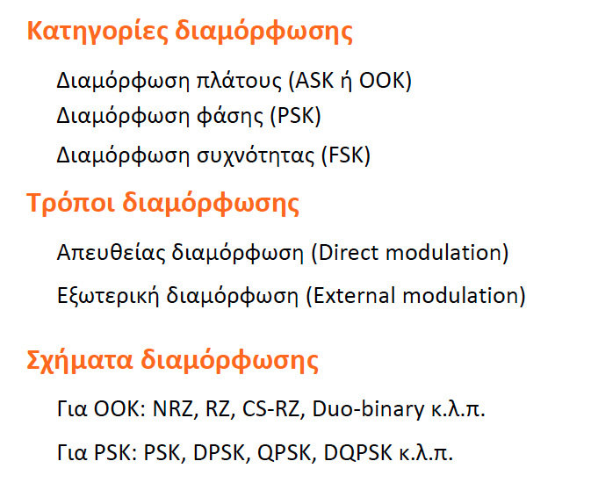
Σχήματα διαμόρφωσης

Slide 3
Transmitters – Direct and External Modulation
Η διαδικασία «επιβολής» δεδομένων στο φως καλείται διαμόρφωση. Το απλούστερο και πιο ευρέως χρησιμοποιούμενο σχήμα διαμόρφωσης καλείται On-Off Keying (OOK), όπου η ροή φωτός ανάβει ή σβήνει (turned on or off), με βάση αν το bit δεδομένων είναι 1 ή 0
Στο OOK σχήμα διαμόρφωσης μπορούν να χρησιμοποιηθούν πολλές μορφές σήματος ή πιο σωστά πολλές μορφές παλμών σήματος. Οι πιο κοινές μορφές παλμών είναι οι
  Non-Return-to-Zero (NRZ). Στο σχήμα OOK με NRZ παλμούς, ο παλμός για το bit “1” καταλαμβάνει ολόκληρη τη διάρκεια του bit, ενώ δε μεταδίδεται παλμός κατά τη διάρκεια ενός bit “0”
  Return-to-Zero (RZ). Στο σχήμα OOK με RZ παλμούς, στο μεγαλύτερο ποσοστό της διάρκειάς του, ο παλμός για το bit “1” καταλαμβάνει μόνο ένα τμήμα της διάρκειας του bit, ενώ δε μεταδίδεται παλμός κατά τη διάρκεια ενός bit “0”
Δυαδικά δεδομένα
1
0
1
1
0
1
0
1
1
NRZ παλμοί
t
RZ παλμοί
t

Slide 4
Transmitters – Direct and External Modulation
OOK με RZ παλμούς χρησιμοποιείται σε τηλεπικοινωνιακά συστήματα με μεταδόσεις σε πολύ υψηλούς ρυθμούς
  Αποδεικνύεται ότι με την χρήση RZ παλμών ελαχιστοποιείται η επίδραση της χρωματικής διασποράς (σε σχέση με την περίπτωση χρήσης NRZ παλμών)
Τα σήματα που είναι διαμορφωμένα κατά OOK διαμόρφωση μπορούν να προκύψουν, συνήθως, με ένα από τους εξής δύο τρόπους
  Με άμεση διαμόρφωση ενός ημιαγωγικού laser ή μίας LED
  Χρησιμοποιώντας ένα εξωτερικό διαμορφωτή (external modulator)
Στην άμεση διαμόρφωση, το ρεύμα οδήγησης στο ημιαγωγικό laser τίθεται πάνω από το κατώφλι για το bit με λογική τιμή ‘1’ και κάτω (ή λίγο πάνω) από το κατώφλι για το bit με λογική τιμή ‘0’
Ο λόγος των ισχύων εξόδου για τα bits 1 και 0 καλείται λόγος σβέσης (extinction ratio). Ο λόγος σβέσης μπορεί να ορισθεί και αντίστροφα
Η άμεση διαμόρφωση είναι απλή και φθηνή αφού δεν απαιτούνται επιπλέον διατάξεις εκτός από την ίδια την πηγή φωτός (LED ή laser)
Ένα σημαντικό πλεονέκτημα των ημιαγωγικών lasers είναι ότι μπορούν να διαμορφωθούν άμεσα

Slide 5
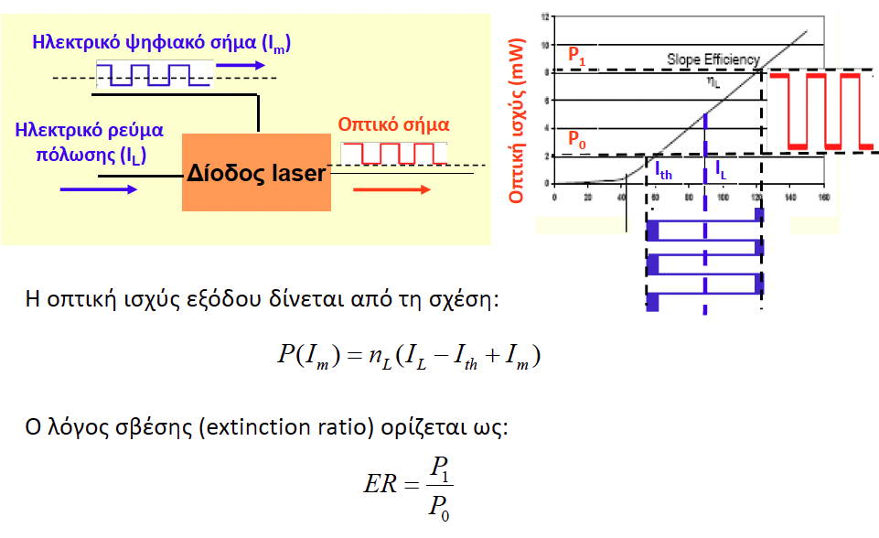
Transmitters – Direct and External Modulation

Slide 6
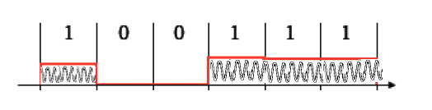
Transmitters – Direct and External Modulation
Ένα πρόβλημα με τους NRZ παλμούς είναι ότι μία μακρά σειρά από άσους ή μηδενικά θα έχει σαν αποτέλεσμα την απουσία μεταβάσεων (από το “1” στο “0” και αντίστροφα), κάνοντας δύσκολη για το δέκτη την ανάκτηση του συγχρονισμού
  Με τους RZ παλμούς υπάρχει καλύτερη αντιμετώπιση αυτού του προβλήματος, αφού μία μακρά σειρά από άσους (αλλά όχι από μηδενικά) θα εξακολουθεί να δίνει μεταβάσεις
Οπτικής Ισχύς
Συνηθισμένα ποσοστά της διάρκειας του bit που καλύπτουν οι RZ παλμοί είναι 33%, 50%, 67%
Διάρκεια που χαρακτηρίζει το εύρος του RZ παλμού
P_{peak}
Το ποσοστό της διάρκειας του bit καθορίζεται από το χρονικό εύρος του παλμού για το οποίο το πλάτος (ισχύς) του παλμού έχει πέσει στο μισό
P_{peak}/2
Με χρήση RZ παλμών απαιτείται υψηλότερο επίπεδο ισχύος κορυφής (ισχύς για τον άσο) στην εκπομπή ώστε να διατηρείται η ίδια ενέργεια ανά bit
T_{bit}
t

Slide 7
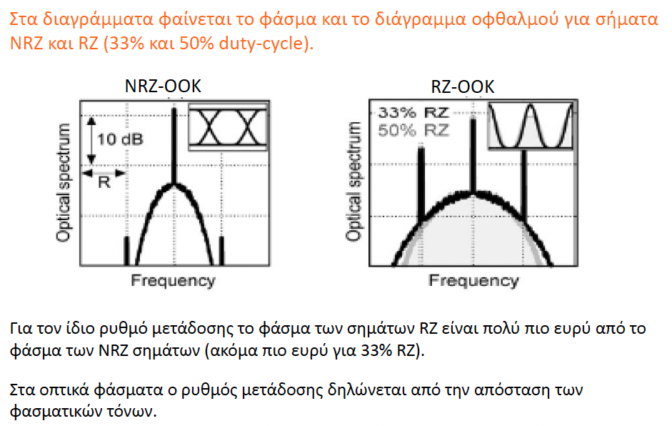
Transmitters – Direct and External Modulation
Το σημαντικότερο πλεονέκτημα της χρήσης NRZ παλμών σε σχέση με τη χρήση RZ παλμών είναι ότι το σήμα θα καταλαμβάνει μικρότερο (οπτικό) εύρος ζώνης
  Στην πράξη, OOK με NRZ παλμούς χρησιμοποιείται σε τηλεπικοινωνιακά συστήματα με μεταδόσεις σε υψηλές ταχύτητες μέχρι 10 Gbit/s

Slide 8
Transmitters – Direct and External Modulation
Πολλά άλλα lasers είναι πηγές συνεχούς κύματος (continuous wave sources) και δε μπορούν να διαμορφωθούν άμεσα. Για τέτοια lasers απαιτείται ένας εξωτερικός διαμορφωτής. Π.χ. εξαιτίας του μεγάλου χρόνου ζωής των ατόμων ερβίου στο επίπεδο E₂, τα lasers ερβίου δε μπορούν να διαμορφωθούν άμεσα ακόμα και σε ταχύτητες μερικών χιλιάδων bits ανά δευτερόλεπτο
Το μειονέκτημα της άμεσης διαμόρφωσης είναι ότι οι παλμοί που παράγονται υποφέρουν από chirp
Το chirp είναι ένα φαινόμενο όπου η συχνότητα του φέροντος του μεταδιδόμενου παλμού μεταβάλλεται με το χρόνο και προκαλεί διεύρυνση φάσματος του μεταδιδόμενου σήματος
  Παλμοί με chirp έχουν αρκετά φτωχότερα όρια ως προς τη χρωματική διασπορά σε σχέση με τους παλμούς χωρίς chirp
Για την άμεση διαμόρφωση, μικρές μεταβολές του ρεύματος επιφέρουν διαμόρφωση της οπτικής συχνότητας του laser με τυπική τιμή 1 pm ανά mA
Περιπτώσεις chirp
  Θερμικό chirp
  Αδιαβατικό chirp
  Μεταβατικό chirp

Slide 9
Transmitters – Direct and External Modulation
Το θερμικό chirp επηρεάζει τη φασματική διεύρυνση του σήματος
  Για χαμηλές συχνότητες διαμόρφωσης
  Μπορεί να αντιμετωπιστεί με έλεγχο της θερμοκρασίας
Αδιαβατικό chirp (Adiabatic chirp)
  Αυξάνοντας το λόγο σβέσης δηλαδή διακόπτοντας το φώς κατά τη διάρκεια του bit “0”, η μεγάλη πτώση του ρεύματος που απαιτείται οδηγεί σε σημαντικές αποκλίσεις συχνότητας
  Οφείλεται στην εξάρτηση του δείκτη διάθλασης στην ενεργό κοιλότητα από τη στιγμιαία τιμή της ισχύος ή του ρεύματος
  Με το πέρασμα από “0” σε “1” υπάρχει αλλαγή του ρεύματος άντλησης του laser
    που σημαίνει ότι υπάρχει μεταβολή της πυκνότητας φορέων (μέσα στην κοιλότητα) και συγκεκριμένα αύξηση
    υπάρχει αλλαγή του δείκτη διάθλασης και συγκεκριμένα μείωση του δείκτη διάθλασης
    και κατ’ επέκταση μετατόπιση της συχνότητας ή αντίστοιχα του μήκους κύματος και συγκεκριμένα μετατόπιση προς μικρότερα μήκη κύματος και μεγαλύτερες συχνότητες (2nΛ = λ)
  Είναι ο βασικός παράγοντας ώστε να επιτευχθεί διαμόρφωση συχνότητας FSK ή μία μικρή τροποποίηση του συντονισμού

Slide 10
Transmitters – Direct and External Modulation
Μεταβατικό chirp (Transient chirp)
  Σχετίζεται με τις τυχαίες αλλαγές του δείκτη διάθλασης με την πυκνότητα των φορέων, δηλαδή εξαρτάται από το ρυθμό μεταβολής του ρεύματος ή της ισχύος
  Εξαιτίας του φαινομένου, προκαλείται απόκλιση μεταξύ των συχνοτήτων που αντιστοιχούν στο “0” και στο “1”, άρα διευρύνεται το φάσμα του σήματος και προκύπτει μία διαμόρφωση στη συχνότητα της εξόδου του laser
Απεικόνιση του μεταβατικού chirp και των ταλαντώσεων αποκατάστασης
Οπτική ισχύς
P₁
P₀
I₀
I_{th}
I₁
Ρεύμα οδήγησης
Άμεση διαμόρφωση ημιαγωγικού laser
Χρόνος
r = P₀/P₁ <<1

Slide 11
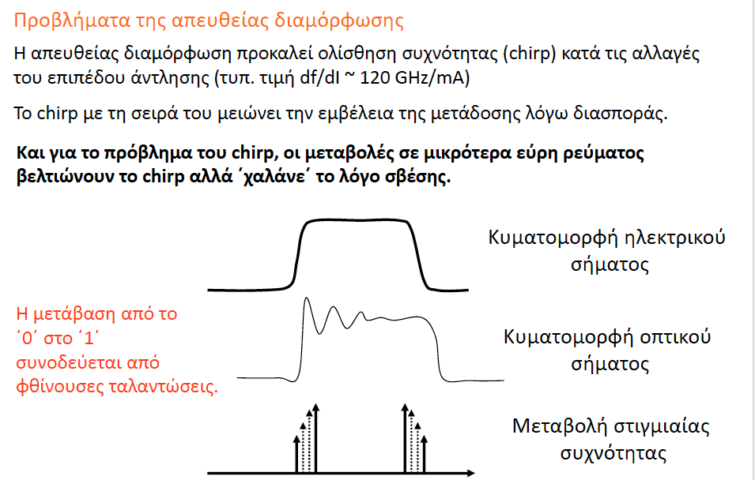
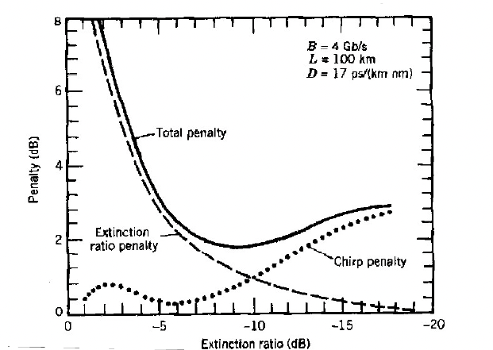
Transmitters – Direct and External Modulation

Slide 12
Transmitters – Direct and External Modulation
Η ποσότητα του chirp μπορεί να μειωθεί αυξάνοντας την ισχύ για το bit 0 ώστε το laser να βρίσκεται πάντα αρκετά πάνω από το κατώφλι του
  Το μειονέκτημα είναι ότι μ’ αυτό τον τρόπο μειώνεται ο λόγος σβέσης (όταν ο λόγος σβέσης ορισθεί ως ισχύς “0” προς ισχύ “1”) με αποτέλεσμα την επιδείνωση των επιδόσεων του συστήματος
  Στην πράξη, μπορεί να επιτευχθεί λόγος σβέσης περίπου 7dB διατηρώντας το chirp σε λογικά επίπεδα
Η αυξημένη διεύρυνση των παλμών με chirp είναι αρκετά σημαντική για την αρνητική επίδραση στις επιδόσεις του συστήματος μετάδοσης με εφαρμογή άμεσης διαμόρφωσης, με αποτέλεσμα να επιβάλλεται η χρήση εξωτερικών διαμορφωτών σε συστήματα επικοινωνιών υψηλής ταχύτητας με ανάγκη περιορισμού της επίδρασης της διασποράς
Ένας OOK εξωτερικός διαμορφωτής τοποθετείται μπροστά από την πηγή φωτός και «ανάβει» ή «σβήνει» το σήμα φωτός με βάση τα δεδομένα προς μετάδοση. Σ’ αυτή την περίπτωση, η πηγή φωτός λειτουργεί συνεχώς
Με την εξωτερική διαμόρφωση αντιμετωπίζεται το μη επιθυμητό chirp (αδιαβατικό και μεταβατικό)
Οι εξωτερικοί διαμορφωτές είναι απαραίτητοι σε συστήματα επικοινωνιών που χρησιμοποιούν σολιτόνια (solitons) ή Return-to-Zero (RZ) παλμούς

Slide 13
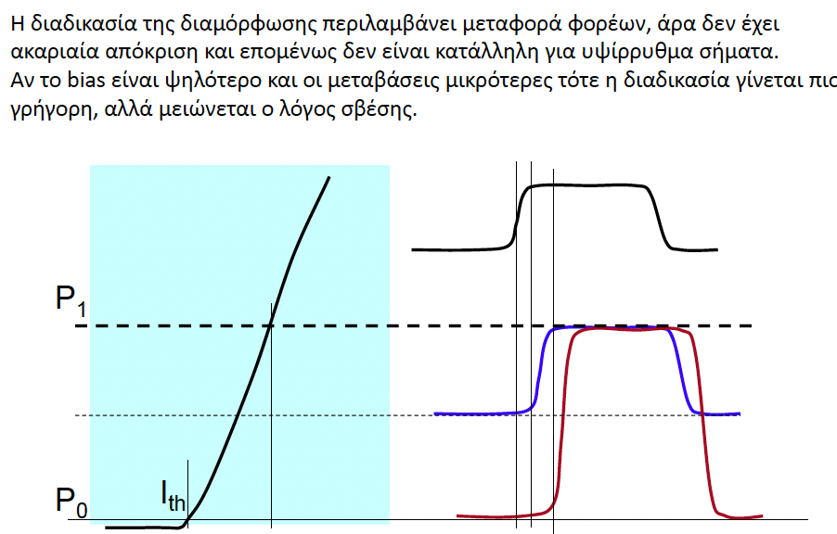
Transmitters – Direct and External Modulation

Slide 14
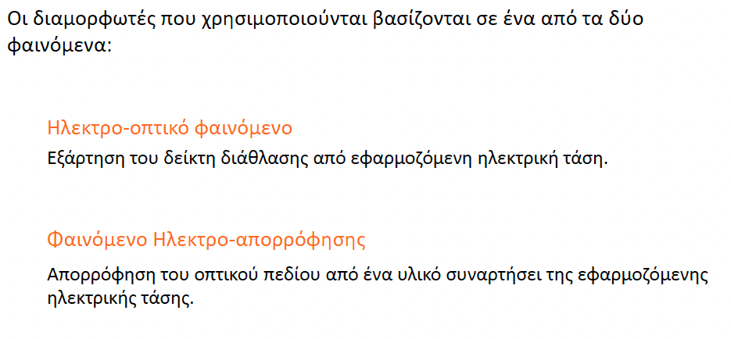
ΕΞΩΤΕΡΙΚΗ ΔΙΑΜΟΡΦΩΣΗ

Slide 15
Transmitters – Direct and External Modulation
Διαμορφωμένοι παλμοί
Εφαρμογή εξωτερικής διαμόρφωσης για την επίτευξη μεταδόσεων RZ παλμών με χρήση ενός laser που μεταδίδει περιοδικά σειρά παλμών, ενώ ένας εξωτερικός διαμορφωτής χρησιμοποιείται για να «μπλοκάρει» τα bits “0” και για να επιτρέψει τη διέλευση των bits “1”
Περιοδικοί παλμοί
1
0
0
1
1
Laser
Διαμορφωτής
1
0
0
1
1
Ηλεκτρικά NRZ δεδομένα

Slide 16
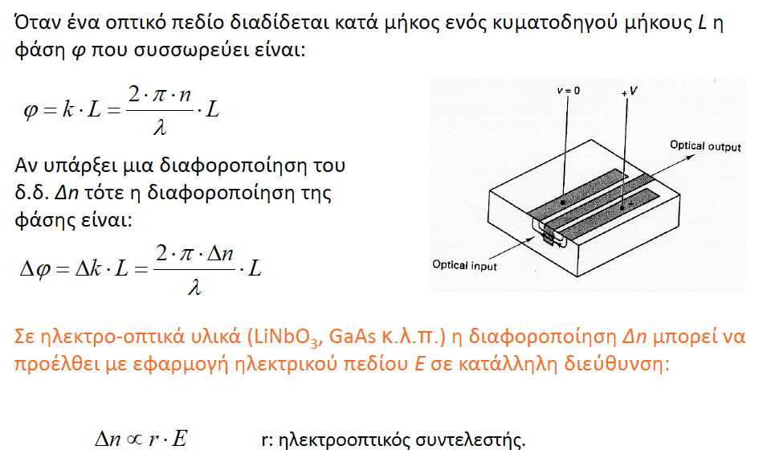
Transmitters – Direct and External Modulation

Slide 17
Pockels effect
The Pockels effect (after Friedrich Carl Alwin Pockels who studied the effect in 1893), or Pockels electro-optic effect, changes or produces birefringence in an optical medium induced by an electric field.
In the Pockels effect, also known as the linear electro-optic effect, the birefringence is proportional to the electric field.
In the Kerr effect, the refractive index change (birefringence) is proportional to the square of the field.
The Pockels effect occurs only in crystals that lack inversion symmetry, such as lithium niobate, and in other noncentrosymmetric media such as electric-field poled polymers or glasses.

Slide 18
Transmitters – Direct and External Modulation
Δύο τύποι εξωτερικών διαμορφωτών χρησιμοποιούνται ευρέως σήμερα:
  Οι διαμορφωτές νιοβικού λιθίου LiNbO₃
  Οι ημιαγωγικοί διαμορφωτές ηλεκτρο-απορρόφησης (Electro-Absorption – EA modulators)
Ένας διαμορφωτής νιοβικού λιθίου χρησιμοποιεί το ηλεκτρο-οπτικό φαινόμενο, όπου μία εφαρμοζόμενη τάση επάγει μία αλλαγή στο δείκτη διάθλασης του υλικού. Η διάταξη από μόνη της είναι σχηματισμένη είτε σαν κατευθυντικός συζεύκτης είτε σαν Mach-Zehnder Interferometer (MZI)
Στην περίπτωση εξωτερικού διαμορφωτή νιοβικού λιθίου αποτελούμενου από κατευθυντικό συζεύκτη, εφαρμόζοντας μία τάση στην περιοχή σύζευξης, αλλάζει ο δείκτης διάθλασής της, γεγονός το οποίο καθορίζει πόση ισχύς θα συζευχθεί από τον κυματοδηγό εισόδου στον κυματοδηγό εξόδου
Είσοδος
V
Έξοδος
Εξωτερικός διαμορφωτής νιοβικού λιθίου αποτελούμενος από κατευθυντικό συζεύκτη
Αδιαμόρφωτο φως
Διαμορφωμένο φως

Slide 19
Transmitters – Direct and External Modulation
Στην περίπτωση του MZI, αυτό προσφέρει υψηλότερες ταχύτητες διαμόρφωσης για μία δεδομένη τάση οδήγησης και παρέχει υψηλότερο λόγο σβέσης (ισχύς του άσου προς ισχύ του λογικού μηδέν) σε σχέση με τον κατευθυντικό συζεύκτη
  Για τους προηγούμενους λόγους, το MZI είναι πιο δημοφιλές
Για το MZI
  Στη μία κατάσταση, τα σήματα στους δύο βραχίονες βρίσκονται σε φάση και συμβάλλουν προσθετικά με αποτέλεσμα να εμφανίζονται στην έξοδο
  Στην άλλη κατάσταση, εφαρμόζοντας κατάλληλη τάση προκαλείται διαφορά φάσης π ανάμεσα στους δύο βραχίονες του MZI, οδηγώντας σε καταστροφική παρεμβολή και μηδενικό σήμα στην έξοδο
  Τέτοιοι διαμορφωτές έχουν πολύ καλούς λόγους σβέσης (ισχύς του άσου προς ισχύ του λογικού μηδέν) που κυμαίνονται μεταξύ μεταξύ 15 και 20dB
V
Είσοδος
Έξοδος
Αδιαμόρφωτο φως
Διαμορφωμένο φως
Εξωτερικός διαμορφωτής νιοβικού λιθίου χρησιμοποιώντας μία διάταξη MZI

Slide 20
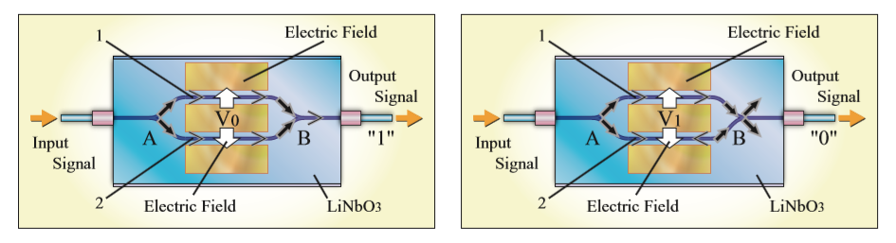
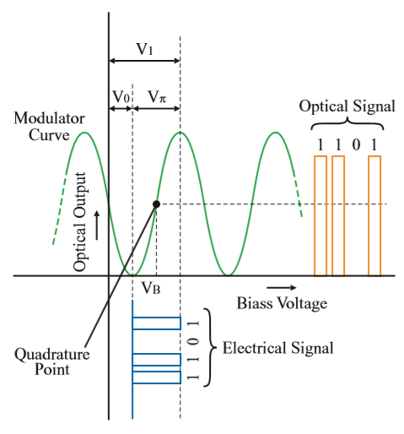
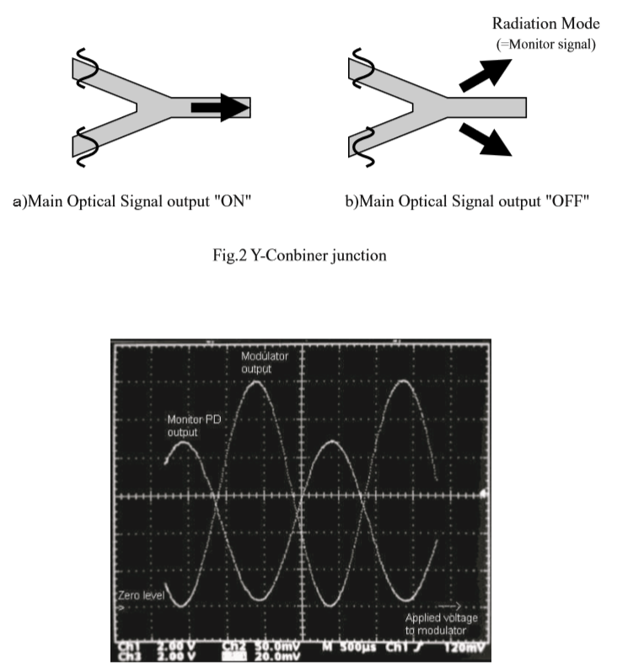

MZM Operation

Slide 21
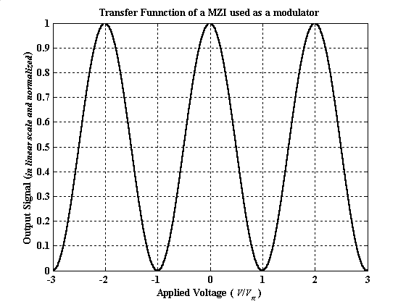
Transmitters – Direct and External Modulation
Η απόκριση του διαμορφωτή είναι περιοδική
Με τα MZIs μπορεί να ελεγχθεί με μεγάλη ακρίβεια το chirp, ενώ εξαιτίας της μεγάλης εξάρτησης της διάταξης από την πόλωση, χρησιμοποιείται ίνα διατήρησης της πόλωσης μεταξύ του laser και του διαμορφωτή
Θεωρητική απόκριση του διαμορφωτή σα συνάρτηση της εφαρμοζόμενης τάσης V, με V_{π} να αντιστοιχεί στην τάση που απαιτείται ώστε να επιτευχθεί μία διαφορά φάσης π μεταξύ των δύο βραχιόνων του διαμορφωτή και ονομάζεται τάση ημι-κύματος
Ι_{out} είναι η φωτεινή ένταση στην έξοδο του διαμορφωτή με I_{o} τη μέγιστη τιμή της, V είναι εφαρμοζόμενη τάση

Slide 22
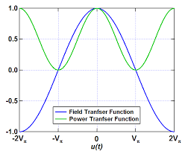
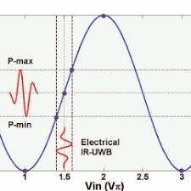
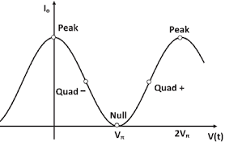
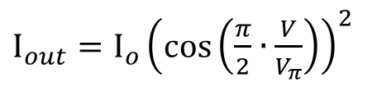
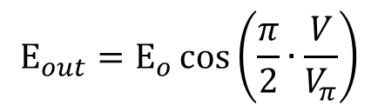
Συνάρτηση μεταφοράς ΜΖΜ
$Ι_{out}=Ι_{o}{\left(\cos\left(\frac{π}{2}∙\frac{V}{V_{π}}\right)\right)}^{2}$
$$E_{out}=E_{o}\cos\left(\frac{π}{2}∙\frac{V}{V_{π}}\right)$$
Σημείο λειτουργίας για αναλογική ή Μ-PAM / QAM / Optical OFDM διαμόρφωση
Σημεία λειτουργίας

Slide 23
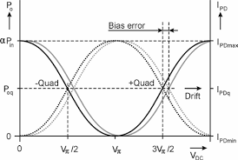
Μειονεκτήματα ΜΖΜ
Μη γραμμικότητα →
  Μείωση της τάσης οδήγησης και περιορισμός στη γραμμική περιοχή
  DSP predistortion - γραμμικοποίηση
Ολίσθηση σημείου λειτουργίας→
  Σύστημα αυτομάτου ελέγχου σταθεροποίησης σημείου λειτουργίας

Slide 24
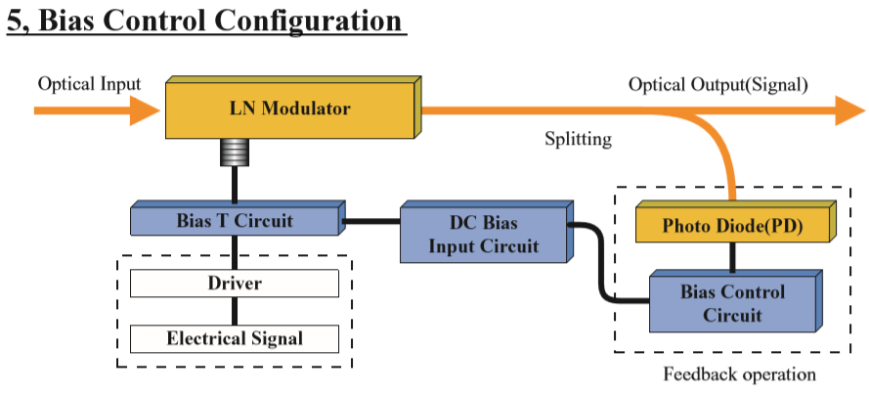

Slide 25
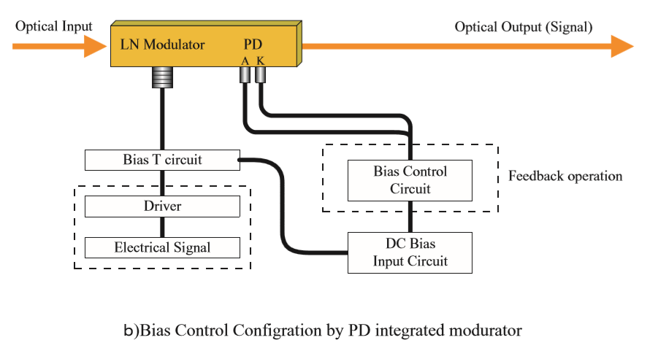
Encapsulated PD

Slide 26
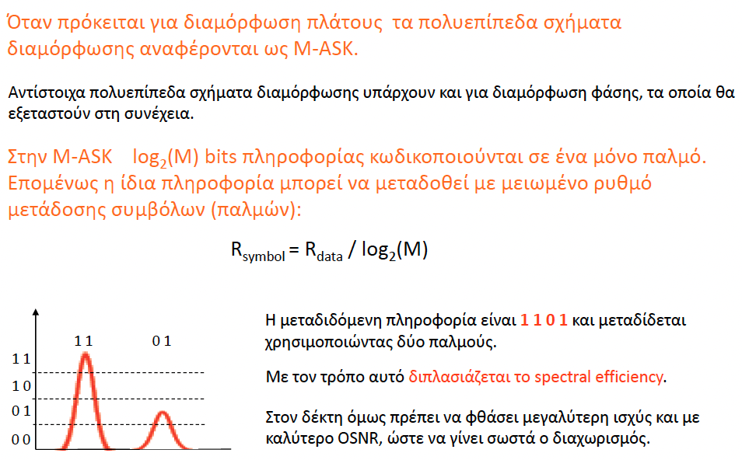
Πολυεπίπεδη διαμόρφωση πλάτους (Μ-ASK)

Slide 27
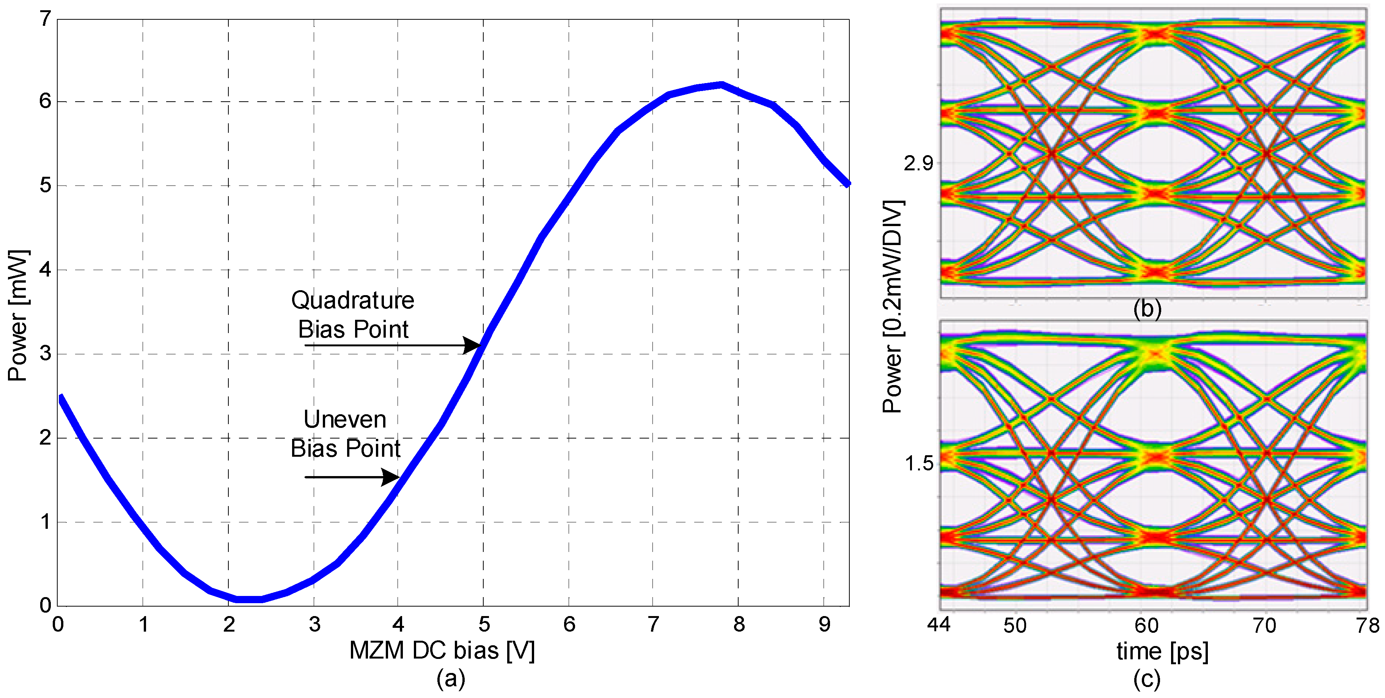
Ολίσθηση σημείου λειτουργίας σε 4-ΡΑΜ

Slide 28
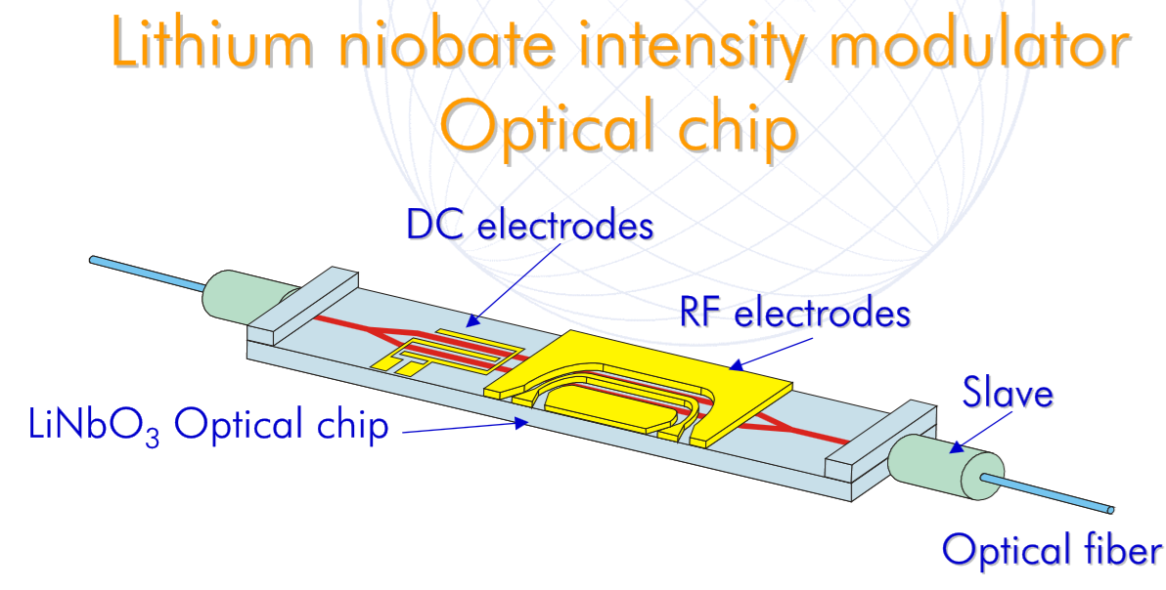

Slide 29
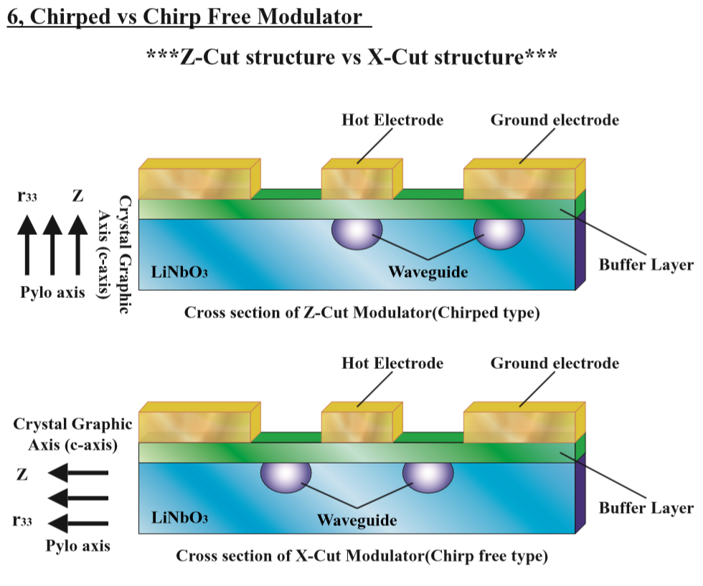
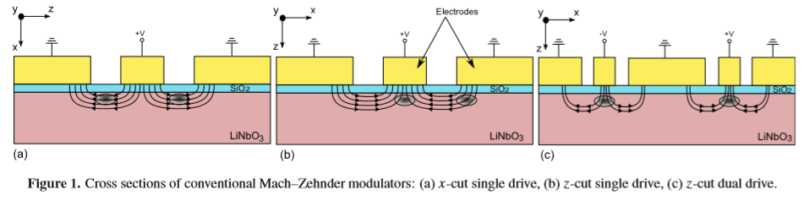
Unlike direct modulation of a laser diode, LiNbO₃ guided-wave modulators can be designed for zero-chirp or adjustable-chirp operation. Zero-chirp and negative-chirp modulators help to minimize the system degradation associated with fiber dispersion.

Slide 30
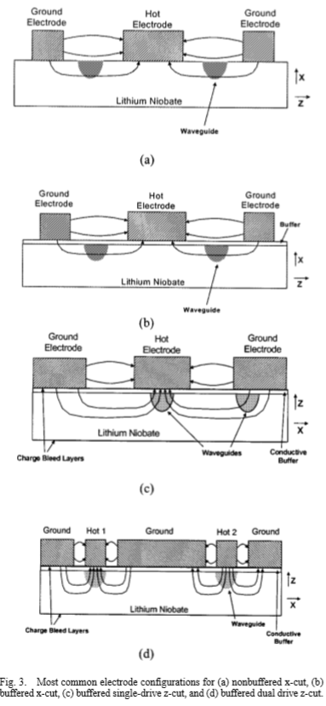
X-cut electrode topologies [Fig. 3(a) and (b)] result in chirp-free modulation due to the push–pull symmetry of the applied fields in the electrode gaps.
In z-cut devices, the waveguide positioned underneath the hot electrode experiences an RF field flux that is more concentrated, resulting in a factor of two improvement in overlap between RF and optical field, relative to x-cut.
However, the overlap under the z-cut ground electrode is reduced by a factor of three, relative to x-cut; therefore, the overall improvement in z-cut (relative to the x-cut ) is only about 20% for single-drive modulators.
The difference in overlap between the two z-cut waveguides results in a chirp parameter of approximately −0.7.
By employing a dual-drive topology, in which the push–pull effect is produced by the driver circuit, the factor of two improvement in overlap under the hot electrode can be utilized in both arms of the MZI at the expense of increased RF circuit complexity. Balancing the two drive levels results in zero-chirp operation. Imbalancing the two drive levels provides electronically programmable chirp.

Slide 31
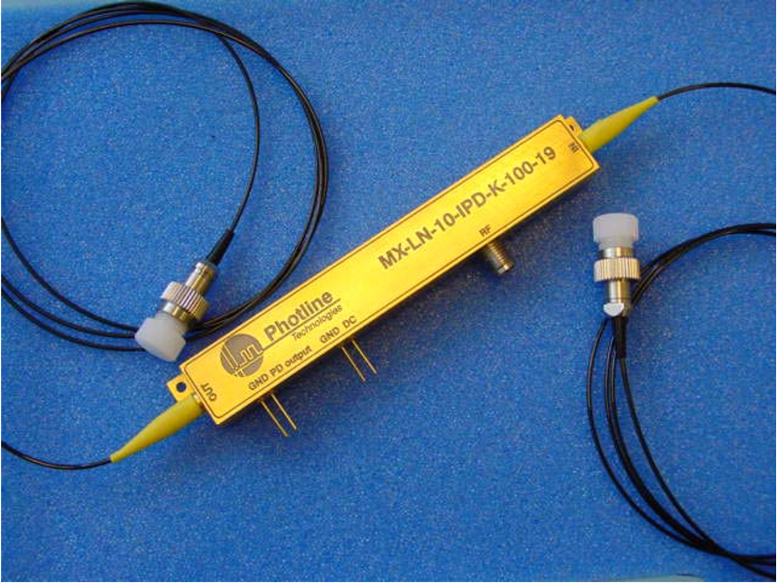

Slide 32
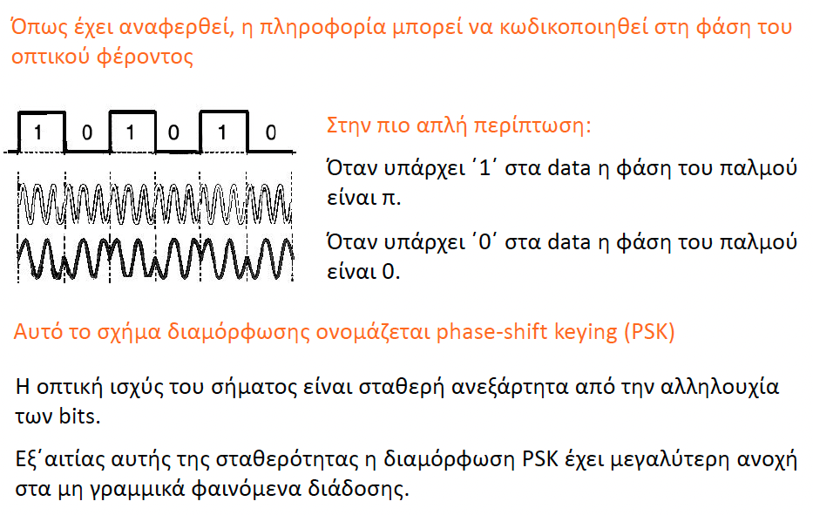
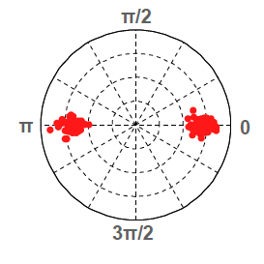
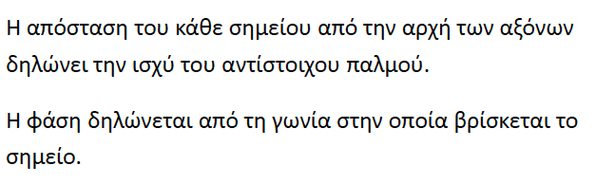
ΔΙΑΜΟΡΦΩΣΗ ΦΑΣΗΣ
Constellation diagrams

Slide 33
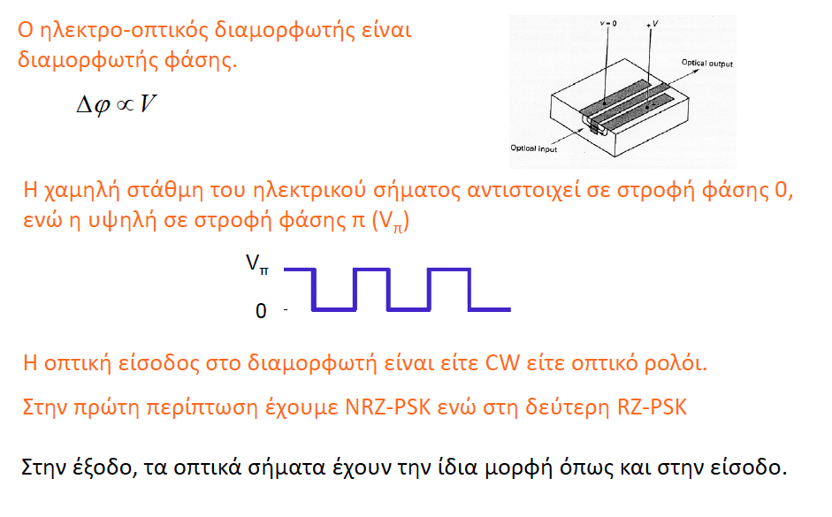
ΔΙΑΜΟΡΦΩΣΗ ΦΑΣΗΣ

Slide 34
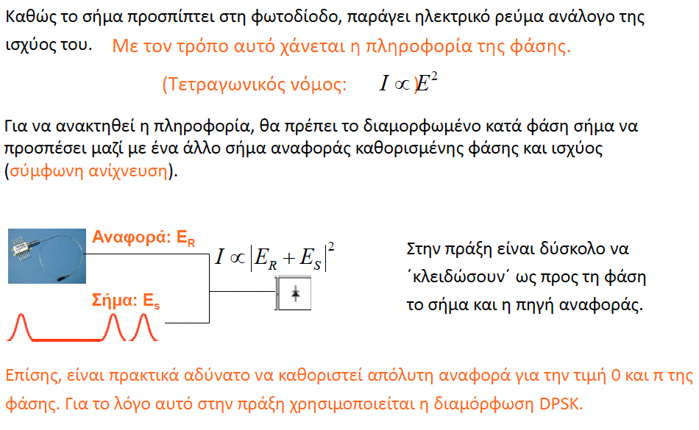
ΔΙΑΜΟΡΦΩΣΗ PSK

Slide 35
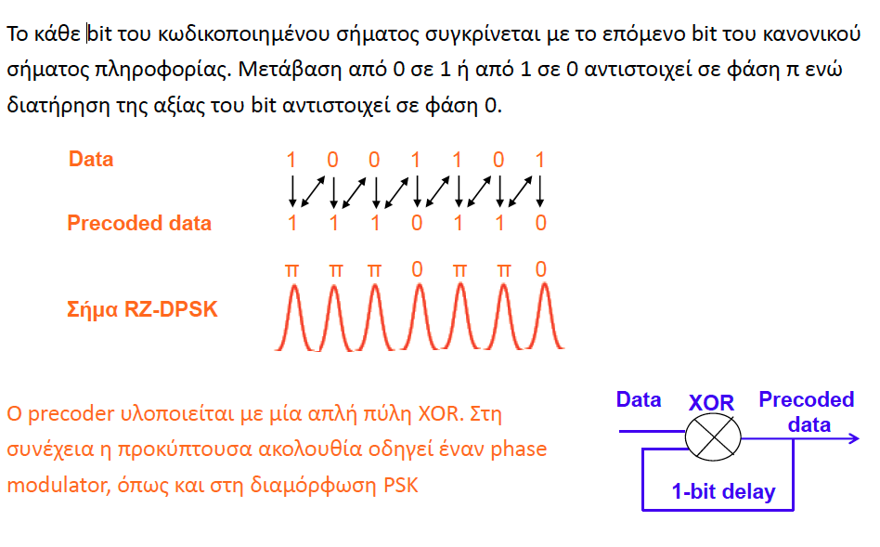
ΔΙΑΜΟΡΦΩΣΗ DPSK

Slide 36
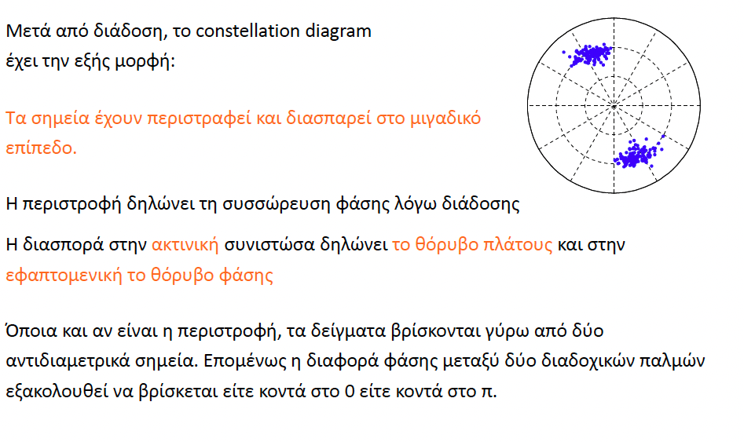
ΔΙΑΜΟΡΦΩΣΗ DPSK

Slide 37
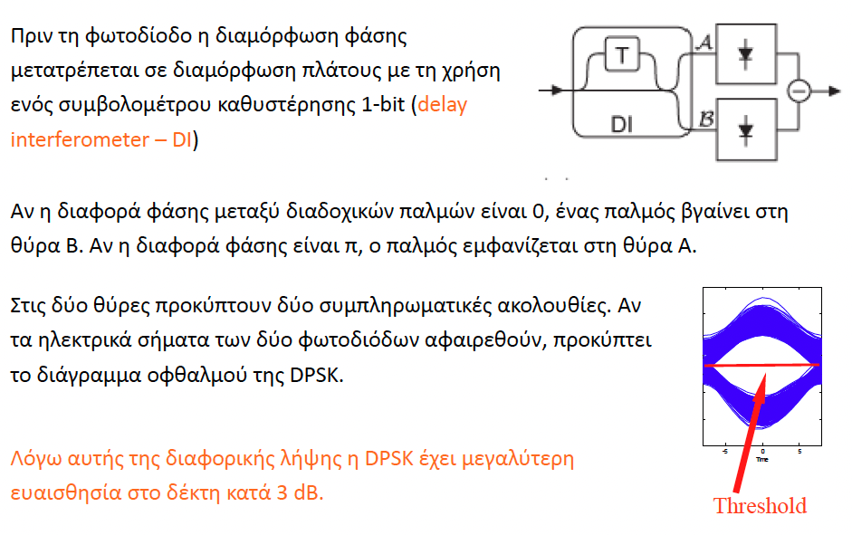
ΔΙΑΜΟΡΦΩΣΗ DPSK

Slide 38
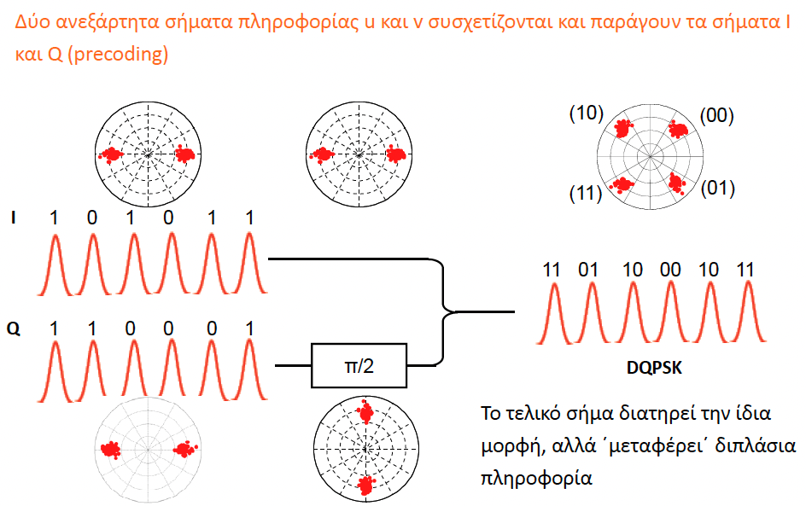
ΔΙΑΜΟΡΦΩΣΗ DQPSK

Slide 39
Transmitters – Direct and External Modulation
Ο EA διαμορφωτής είναι μία ελκυστική εναλλακτική των διαμορφωτών νιοβικού λιθίου, επειδή μπορεί να κατασκευαστεί χρησιμοποιώντας το ίδιο υλικό και τις ίδιες τεχνικές που χρησιμοποιούνται για την κατασκευή των ημιαγωγικών lasers
  Αυτό επιτρέπει στον EA διαμορφωτή να ολοκληρωθεί με ένα DFB laser στην ίδια συσκευασία με αποτέλεσμα μία συμπαγή και χαμηλού κόστους λύση, σε σύγκριση με τη χρήση ενός εξωτερικού διαμορφωτή νιοβικού λιθίου
Ο EA διαμορφωτής χρησιμοποιεί ένα υλικό τέτοιο ώστε υπό κανονικές συνθήκες το χάσμα (band gap) του να είναι υψηλότερο από την ενέργεια φωτονίων του προσπίπτοντος οπτικού σήματος. Αυτό επιτρέπει στο σήμα να διαδοθεί διαμέσου του διαμορφωτή (όταν δεν εφαρμοσθεί κάποια τάση)

Slide 40
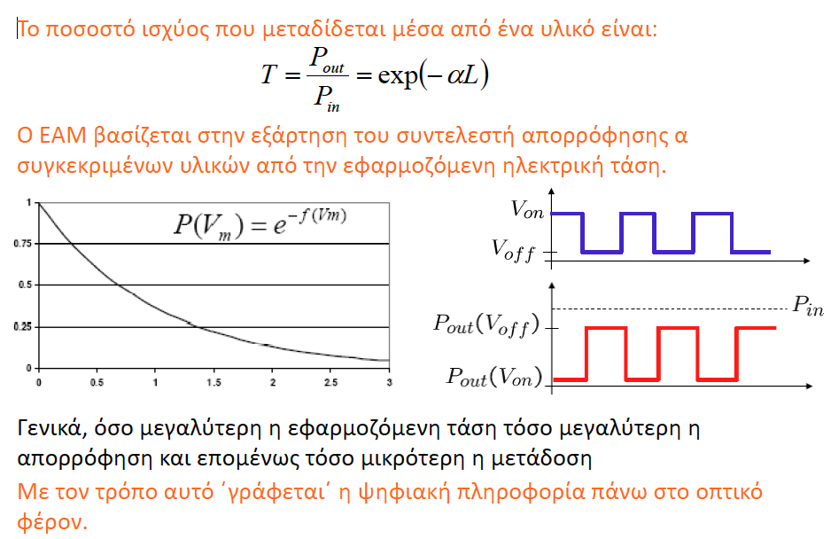
Transmitters – Direct and External Modulation

Slide 41
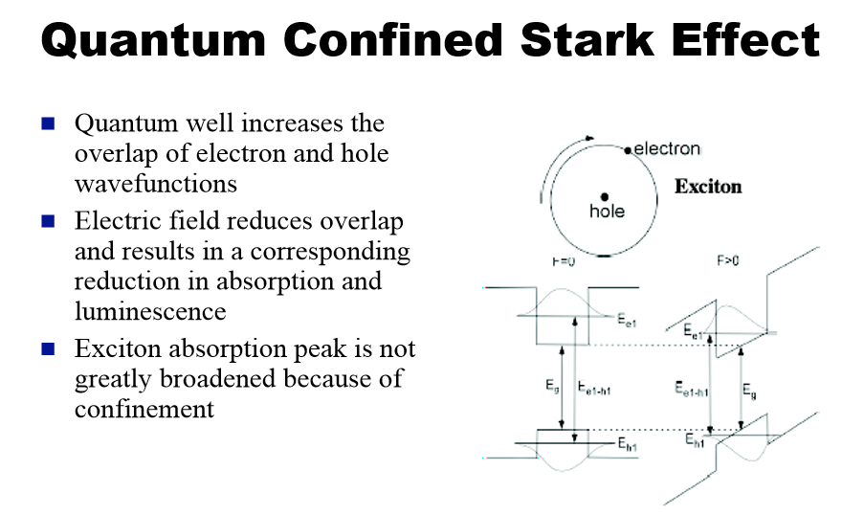
Η εφαρμογή ενός ηλεκτρικού πεδίου στο διαμορφωτή έχει σαν αποτέλεσμα τη συρρίκνωση του χάσματος του υλικού, προκαλώντας τα προσπίπτοντα φωτόνια να απορροφηθούν από το υλικό. Αυτό το φαινόμενο καλείται Franz-Keldysh ή Stark effect

Slide 42
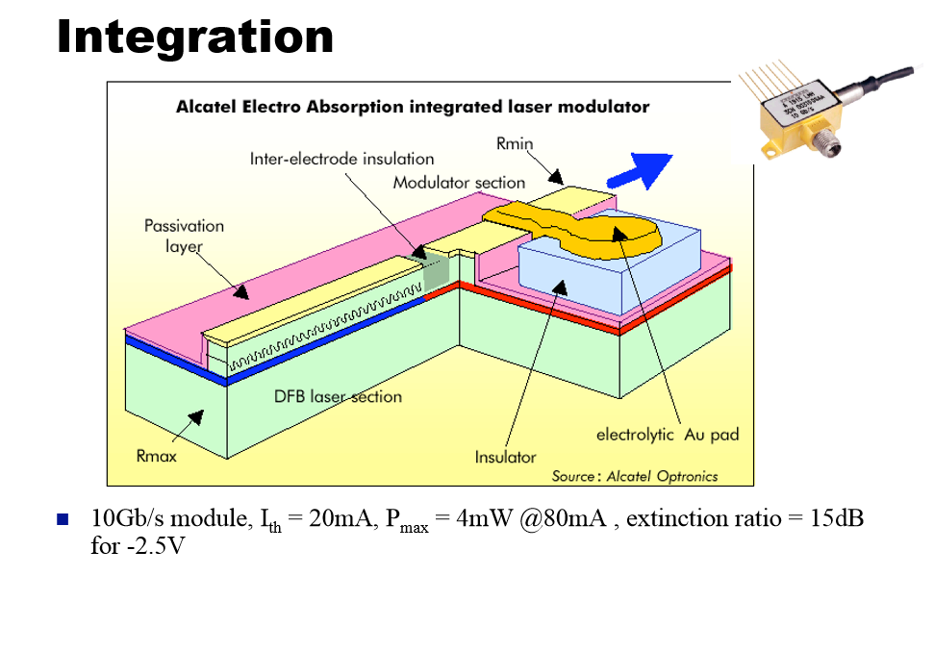

Slide 43
Advantages of EA modulator
Low (or zero – NRZ) biasing voltage
Low driving voltage
Low/negative chirp
High speed
Lesser polarization dependence
Integration with DFB laser

Slide 44
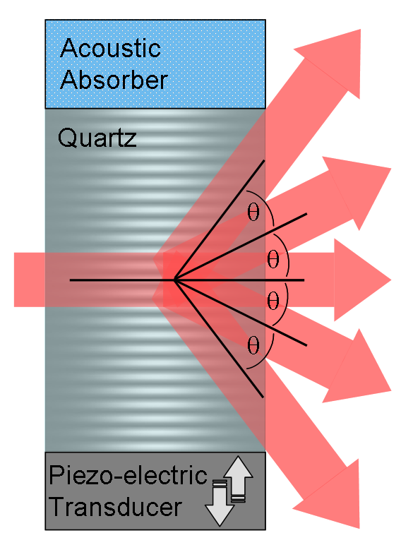
Acousto-optic modulator
An acousto-optic modulator (AOM), also called a Bragg cell, uses the acousto-optic effect to diffract and shift the frequency of light using sound waves (usually at radio-frequency). They are used in lasers for Q-switching, telecommunications for signal modulation, and in spectroscopy for frequency control. A piezoelectric transducer is attached to a material such as glass. An oscillating electric signal drives the transducer to vibrate, which creates sound waves in the material. These can be thought of as moving periodic planes of expansion and compression that change the index of refraction. Incoming light scatters (see Brillouin scattering) off the resulting periodic index modulation and interference occurs similar to Bragg diffraction. The interaction can be thought of as a three-wave mixing process resulting in Sum-frequency generation or Difference-frequency generation between phonons and photons.
One difference from Bragg diffraction is that the light is scattering from moving planes. A consequence of this is the frequency of the diffracted beam f in order m will be Doppler-shifted by an amount equal to the frequency of the sound wave F.
An acousto-optic modulator consists of a piezoelectric transducer which creates sound waves in a material like glass or quartz. A light beam is diffracted into several orders. By vibrating the material with a pure sinusoid and tilting the AOM so the light is reflected from the flat sound waves into the first diffraction order, up to 90% deflection efficiency can be achieved.

Slide 45
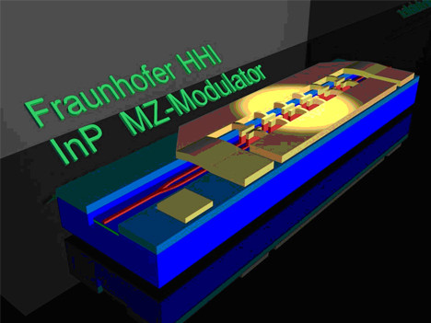
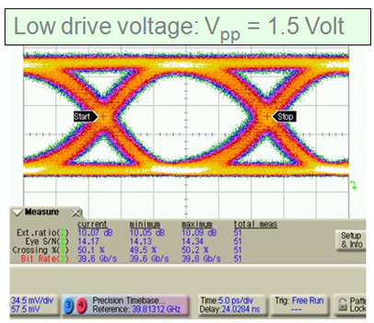
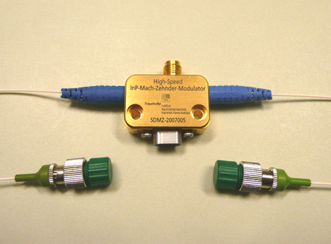
State Of The Art E/O modulators
InP PM, MZM modulators
Typical bandwidth of such a module is 40 GHz, the necessary driving voltage is Vpp = 2.5 V with an insertion loss of 8 dB.

Slide 46
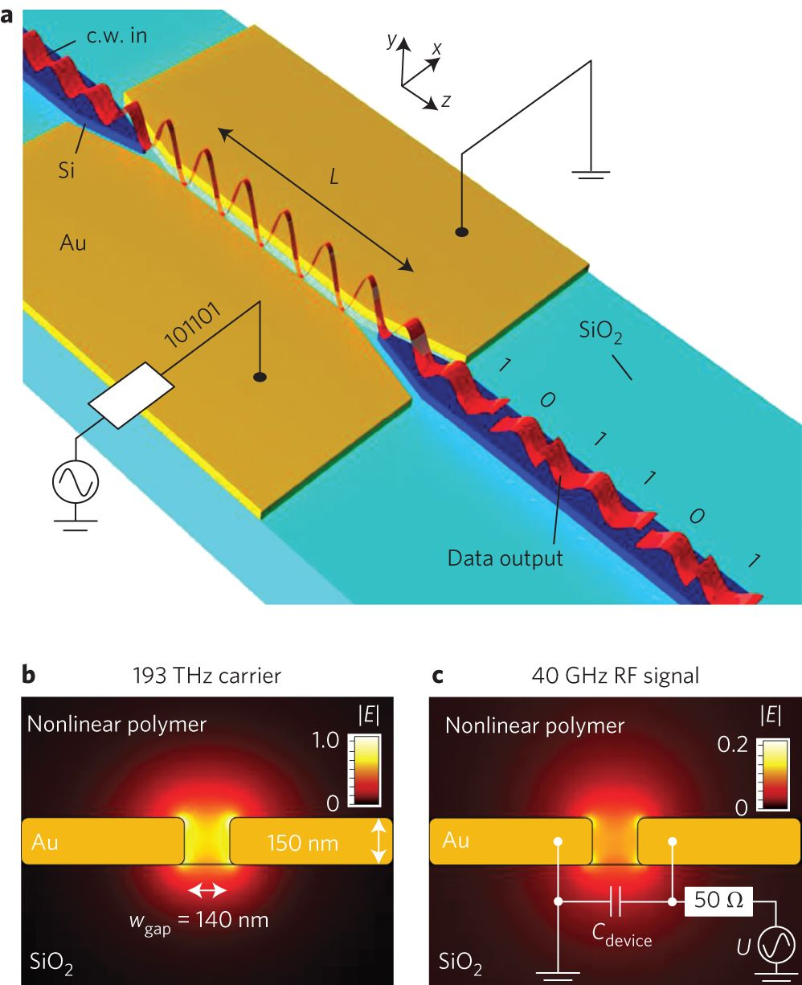
SOTA EO modulators
Plasmonic phase modulators
BW ≈ 100s GHz
Based on Nonlinear Polymer
Plasmons can be described in the classical picture as an oscillation of electron density with respect to the fixed positive ions in a metal.

Slide 47
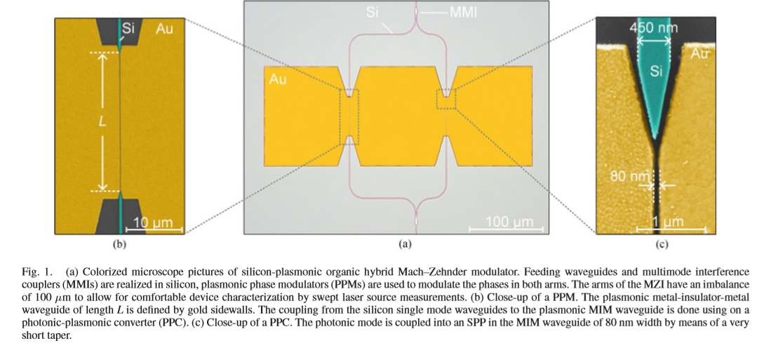
ETHZ MZI
ETHZ: Swiss Federal Institute of Technology in Zurich
(Eidgenössische Technische Hochschule Zürich)
metal–insulator–metal (MIM) slot waveguide
Length Imbalance

